Slide 1


Osteosyntéza - typy, indikace a chirurgické techniky
Daniel Ira
Klinika úrazové chirurgie TC FN Brno

Slide 2
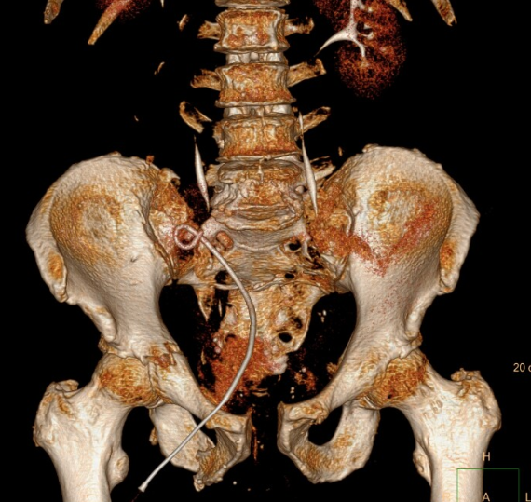
Zlomeniny – denní chléb v traumatologii/akutní ortopedii
Nevhodný iniciální způsob léčby zlomenin může vést k „long-term“ morbiditě a eventuálně i k zvýšené mortalitě
Incidence zlomenin je multifaktoriální, často komplikována dalšími faktory jako věk pacienta, pohlaví, komorbidity, životní styl, zaměstnání.
U.S - 5.6 million zlomenin ročně - 2% incidence

Slide 3
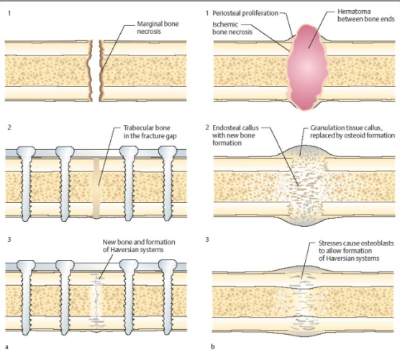
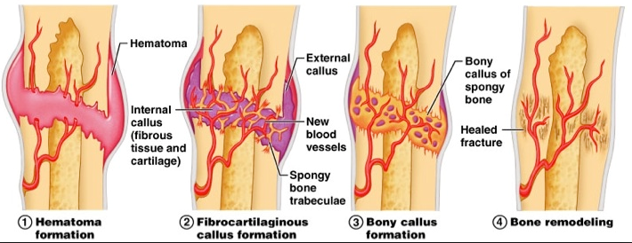
Zlomeniny se hojí 2 mechanizmy v závislosti od pozice fragmentů a stability
Primární/přímé hojení - anatomická repozice +
komprese absolutní stabilita - netvoří se kalus
Sekundární /nepřímé hojení – relativní stabilita
Anatomické repozice a komprese interfragmentární není přítomna
Formace svalku a následná remodelce s přemostěním defektu
4 fázy nepřímého/sekundárního hojení :
Fracture and inflammatory phase
Granulation tissue/soft callus formation
Hard callus formation, including woven bone creation
Remodeling, including lamellar bone creation

Slide 4
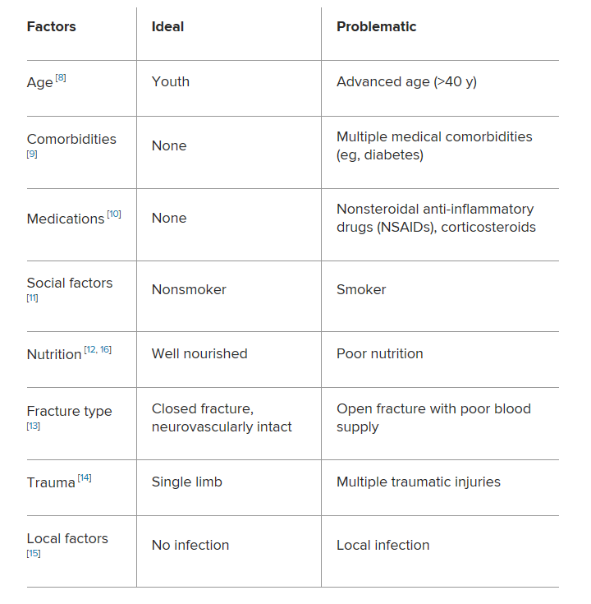
Faktory ovlyvňující hojení zlomenin

Slide 5
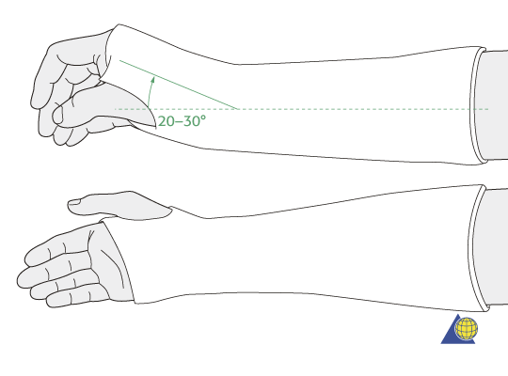
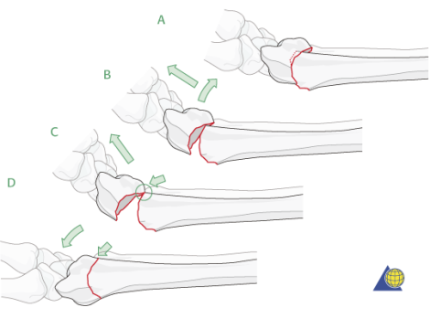
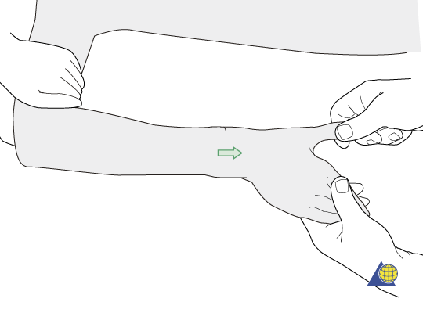
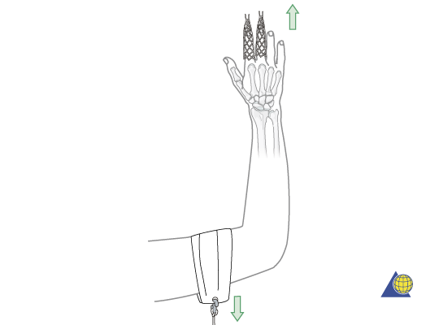
Léčba zlomenin – konzervativní a operační
Konzervativní přístup:
– zavřená repozice (v případě dislokace)
– imobilizace (dlaha/cirkulární sádrová fixace)
Dětské fraktury jsou obecně jsou léčeny neoperačně
⁻ remodelační potenciál

Slide 6
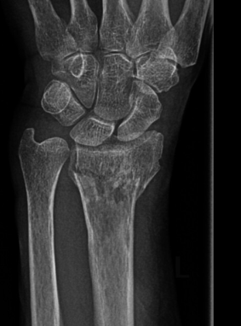
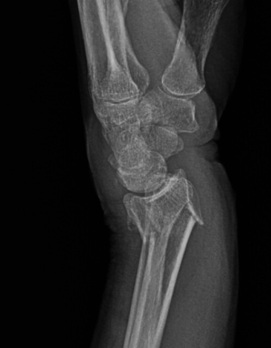
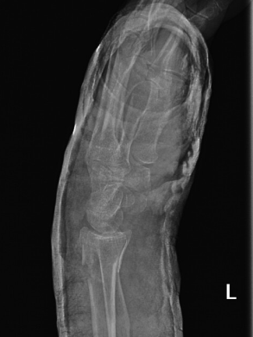
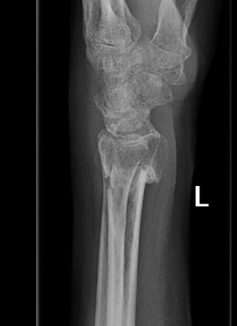
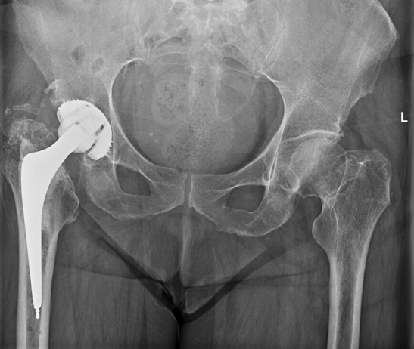
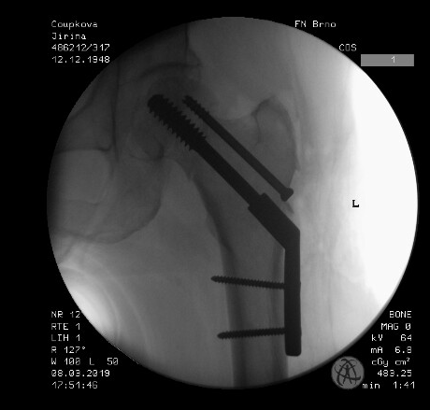
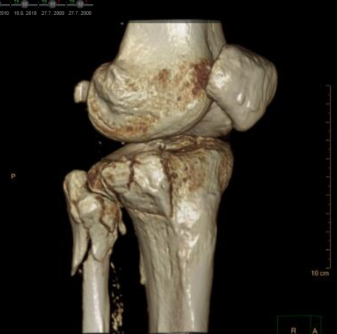
Nedostatečná zavřená repozice - může vyžadovat operační řešení
Indikace k operačnímu řešení:
Selhání konzervativního léčení
Nestabilní fraktury - bez retence v původním postavení
Dislokované intra-artikularní zlomeniny (>2 mm)
Zlomeniny s nízkým hojivým potenciálem při konzervativní terapii.
( femoral neck fractures)

Slide 7
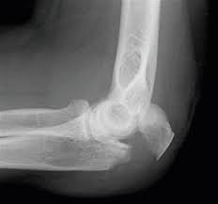
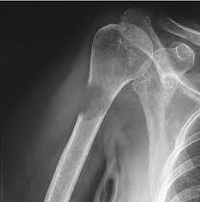
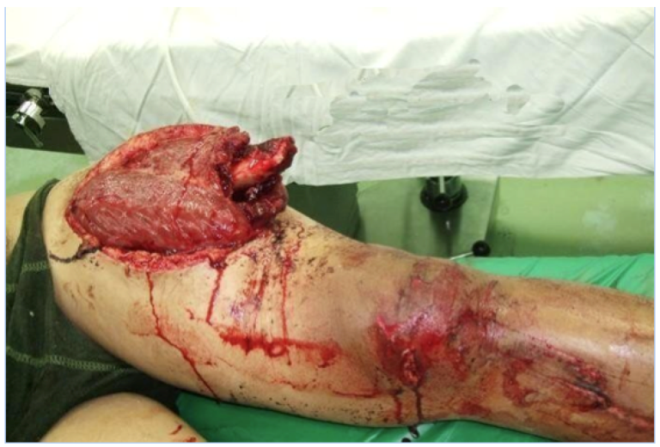
Velké avulzní fraktury s úponem svalu/šlachy (patella fracture)
Patologické zlomeniny
Mnohočetné poranění s frakturami pánve, femuru a obratlů
Nestabilní otevřené fraktury, otevřené fraktury II nebo III typu

Slide 8
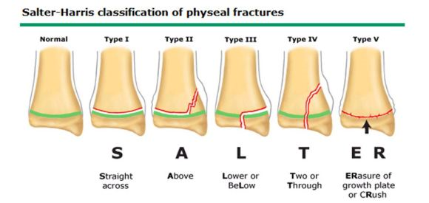
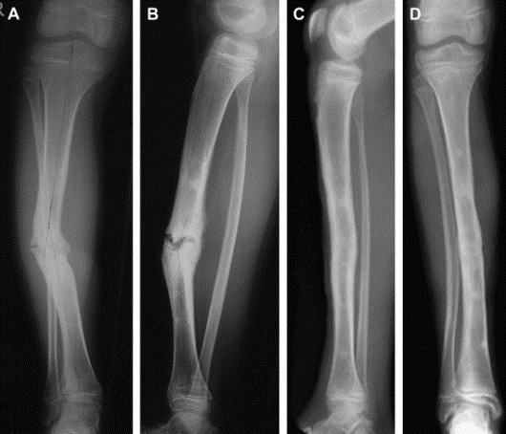
Zlomeniny u osob u kterých by prolongovaná imobilizace byla vysoce riziková (starší pacienti - proximal femur fractures )
Zlomeniny v růstových zónách u detí které můžou spůsobit poruchy růstu
(Salter-Harris types III-V)
Nonunion (paklouby) nebo malunion (zlomeniny zhojené v nesprávném postavení) u kterých selhává neoperační přístup

Slide 9
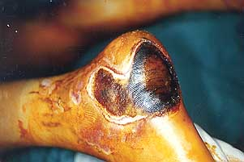
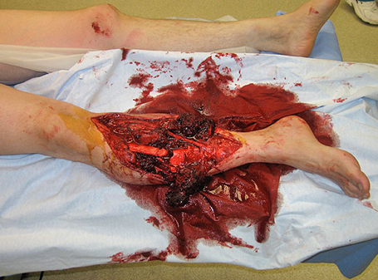
Kontraindikace k operačnímu přístupu:
Aktivní infekce (lokální nebo systémová) nebo osteomyelitis
Stav měkkých tkání nad zlomeninou který limituje operační přístup (rizikový kožní kryt v důsledku úrazu, masivního otoku, popáleniny, infekce, jizvení…)
Celkový zdravotní stav kontraindikujcí operaci nebo anestezii (napr. recentní myocardialní infarkt)
Případy kdy amputace končetiny přinese patrně větší benefit a funkčnost nežli pokus o osteosyntézu s nejistým výsledkem

Slide 10
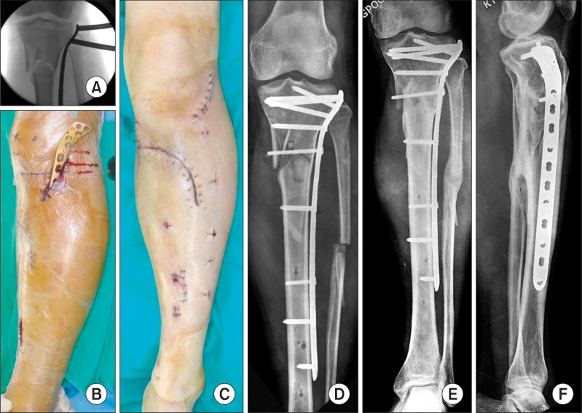
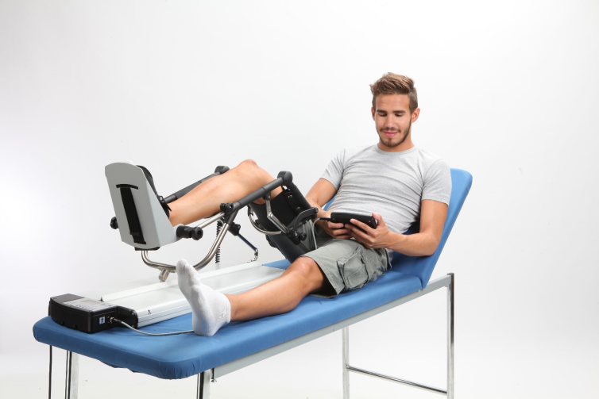
Operační terapie - Osteosyntéza
4 základní AO (Arbeitsgemeinschaft für Osteosynthesefragen [Association for Osteosynthesis]) principy pro operační léčbu:
Anatomická repozice jednotlivých fragmentů zlomeniny (Diafyzární zlomeniny – délka, angulace, rotace, intra-articularní zlomeniny anatomická repozice všech fragmentů)
Stabilní fixace – absolutní nebo relativní, splnění biomechanických požadavků
Zachování krevního zásobenív míste fraktury, respekt k okolitým měkkým tkáním
Brzký rozsah pohybu (ROM) and rehabilitace

Slide 11
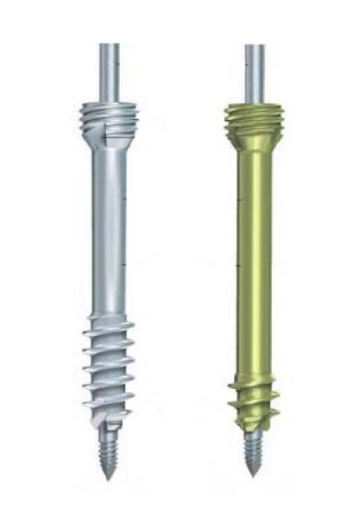
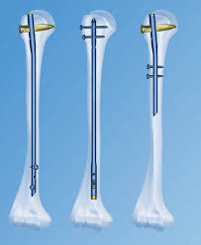
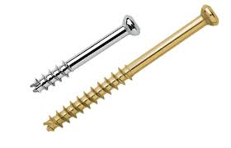
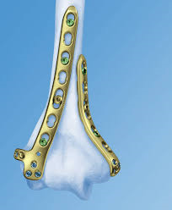
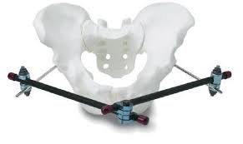
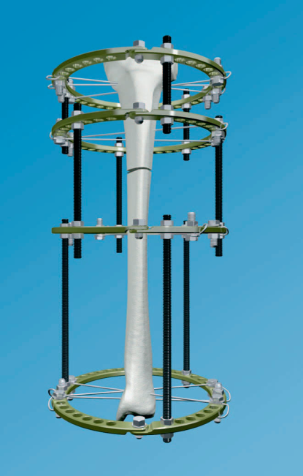
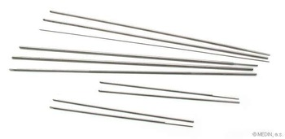
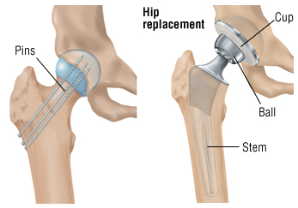

Slide 12
Zhrnutí...
Primární/přímé kostní hojení
Sekundární/nepřímé kostní hojení
Jednoduché zlomeniny
Zlomeninu přímo vidíme, přímo reponujeme a fixujeme pomocí
  Tahových šroubů
  Dlah a šroubů
Komplexní zlomeniny
Zlomeninu nevidíme přímo během operace
(C- rameno, fluoroskopie)
Nepřímá repozice a fixace :
  IM Hřeby
  Přemosťující dlahy
  Zevní fixace
  Dlahy

Slide 13
Typ fixace
Interfragmentarní komprese
  Tahový šroub
Typy dlah
  Neutralizační
  Buttress - podpůrná
  Bridge - přemosťující
  Tension Band
  Kompresní
  Zamykatelná
IM hřeby
  Vnitřní fixace
Přemosťující dlaha
  Vnitřní fixace
External fixace
  Zevní fixace
Cast
  Zevní fixace

Slide 14
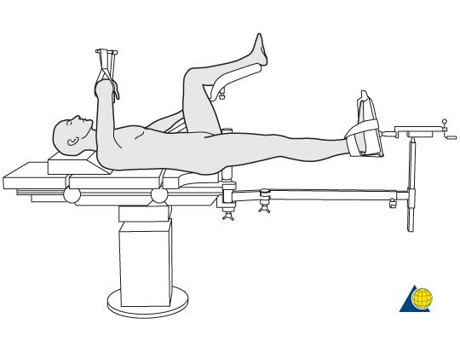
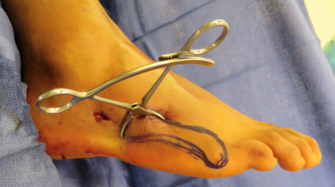
Repoziční techniky
Indirektní metody
Direktní metody
trakční stůl, intraop skeletální trakce, asistent
Nepřímý zevní tlak
Perkutánní kleště
Perkutánní K-dráty/Schantz piny —”Joysticks”
Externí fixace or distraktor
Incize s přímým obnažením fraktury a repzicí pomocí kleští, KW…

Slide 15
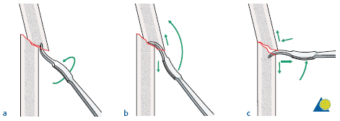
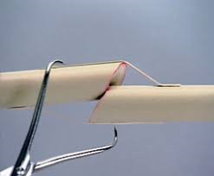
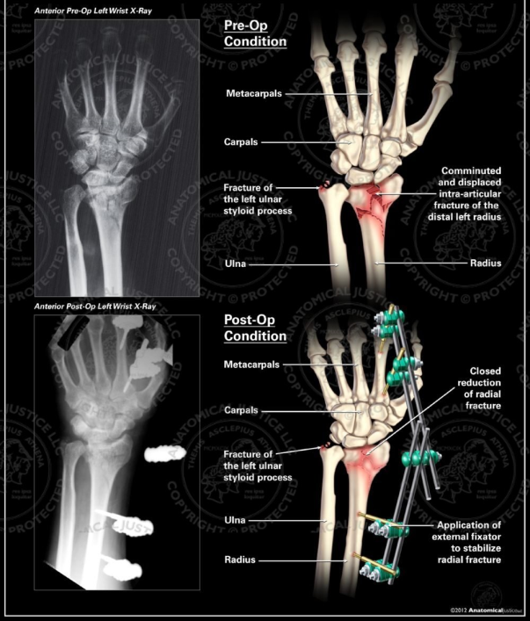
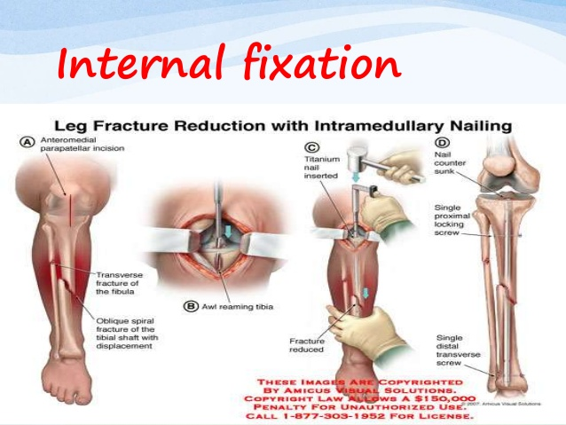
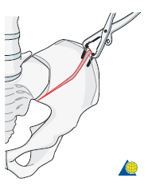
O.R.I.F – open reduction internal fixation
C.R.I.F – close reduction internal fixation
C.R.E.F - close reduction external fixation

Slide 16
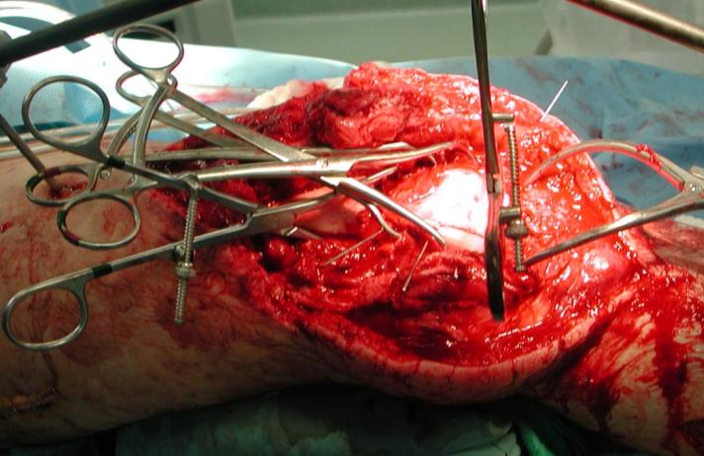
Open reduction and internal fixation
Principy a výhody O.R.I.F. :
Adequatní expozice místa zlomeniny
Minimalizace strippingu
Zajištění přímé repozice
Stabilizace and bezpečné zajištění retence
Benefity of osteosyntézy
Brzký funkční návrat
Lépe predikovatelné postavení v lomu
Potencionálně rychlejší hojení

Slide 17
Příprava k operační intervenci
Diagnostika dalších poranění
Zhodnocení celkového interního stavu
Profylaktické podání antibiotik před provedením incize (Cefazoline ev. Klindamycin)
Adekvátní antibiotická terapie v případě otevřených zlomenin
Prevence tromboemblické nemoci

Slide 18
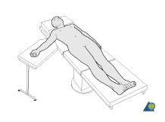
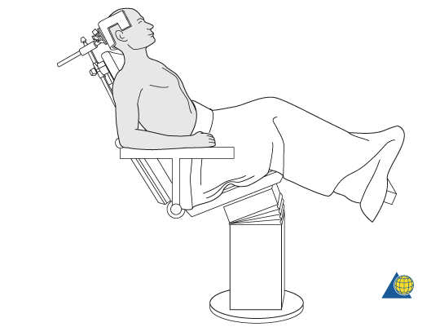
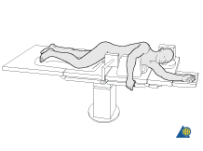
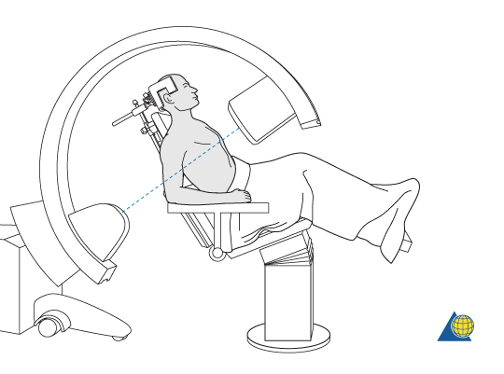
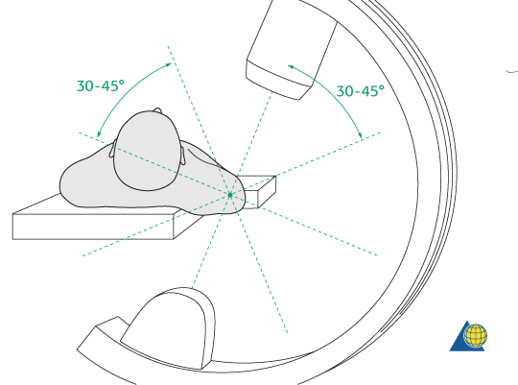
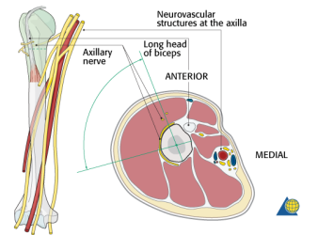
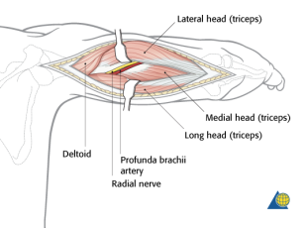
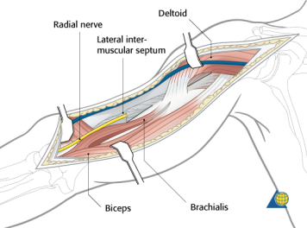
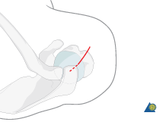
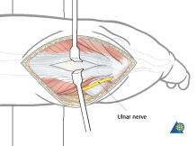

Preparace - fluoroskopie – operační přístup

Slide 19




Kirschnerovy dráty
Kirschner wires (K-wires)
Dočasná fixace peroperačně
Omezené zajištění fragmetů proti rotaci, ohybu a zkrácení
Přidatní fixace k dlaze nebo šroubům u IA zlomenin
Samostatné použité KW je nutné zajistit přidatnou fixací
Zavádení perkutánně/miniinvazivně

Slide 20

Klasická tahová cerkláž - Olecranon
Dráty mohou být použity na tahovou cerkláž
  Olecranon and patella
Figure from: Rockwood and Green’s, 4th ed.

Slide 21




Dlahy a šrouby
Použití u IA zlomenin
Umožňují anatomická repozici a následně brzkou ROM
Zajišťují sílu a stabilitu které neutralizují síly působící při brzké funkční pooperační léčbě.

Slide 22


Dlahy rozdělujeme do 5 skupin na základě jejich funkce :
• Podpůrné (antiglide) dlahy
• Kompresní dlahy
• Neutralizační dlahy
• Tension band dlahy
• Přemosťující dlahy
Zamykatelné a úhlově stabilní
dlahy

Slide 23


Podpůrné dlahy

Slide 24


Kompresní dlahy

Slide 25



Neutralizační dlahy

Slide 26


Přemosťující dlahy

Slide 27



Zamykatelné a úhlově stabilní dlahy

Slide 28


Perkutánní dlahování
Dlahování přes modifikované incize
  Nepřímé repoziční techniky
  Limitované incize:
    Podvlečení a uložení dlahy
    Individualní použití šroubů
  Soft tissue “friendly”

Slide 29





Nitrodřeňové hřebování

Slide 30






IM hřebování - relativní stabilita, fixace šrouby zabraňuje skrácení rotaci nebo angulaci
V ideálním případě IM hřebování umožňuje působení kompresních sil v lomu které stimulují hojení
IM hřeby - femoralní, humerální and tibialní diaphysealní fraktury
Výhody IM hřebování - minimalně invasivní procedura, brzká dimise a ROM

Slide 31






Externí fixace
1907 - Belgický lékař Albin Lambotte
Stabilizace fraktur vzdáleně od místa zlomeniny - bez interference s měkkými tkáněmi v blízkosti zlomeniny
Tato stabilizační technika zajistí délku rotaci končetiny a pozici fragmentů bez nutnosti sádrování a umožňuje insepkci měkkých tkání a rány v místě zlomeniny ktzeré jsou důležité pro hojení fraktury

Slide 32


Indikace k zevní fixaci (dočasné nebo definitivní použití)
Otevřené zlomeniny s poraněním měkkých tkání ( typ II nebo III otevřené fraktury)
Poranění měkkých tkání (popáleniny, otok masivní …)
Zlomeniny pánve
Kominutivní a nestabilní zlomeniny
Zlomeniny spojené s kostním defektem
Procedury prodlužující kost
Zlomeniny asociované s pakloubem nebo infektem

Slide 33





Osteosyntéza - Komplikace
krvácení
Poranění nervů, šlach, cév
Perioperační nová fraktura
Kompartment syndrom
Nedostatečná repozice
Redislokace
Iritace implatovaným materiálem
Pakloub - nonunion
Infekce – rána/kost
Ztuhlost kloubů

Slide 34
Závěr
Respekt k měkkým tkáním
Výběr vhodné fixační techniky
Dosažení délky, osy, rotace – diafyz. fraktury anatomická intraartikulární repozice umožňující brzký pohyb
Pochopení „requirements and limitations“ každé fixační techniky
Pochopení „requirements and limitations“ každého pacienta

